Slide 1
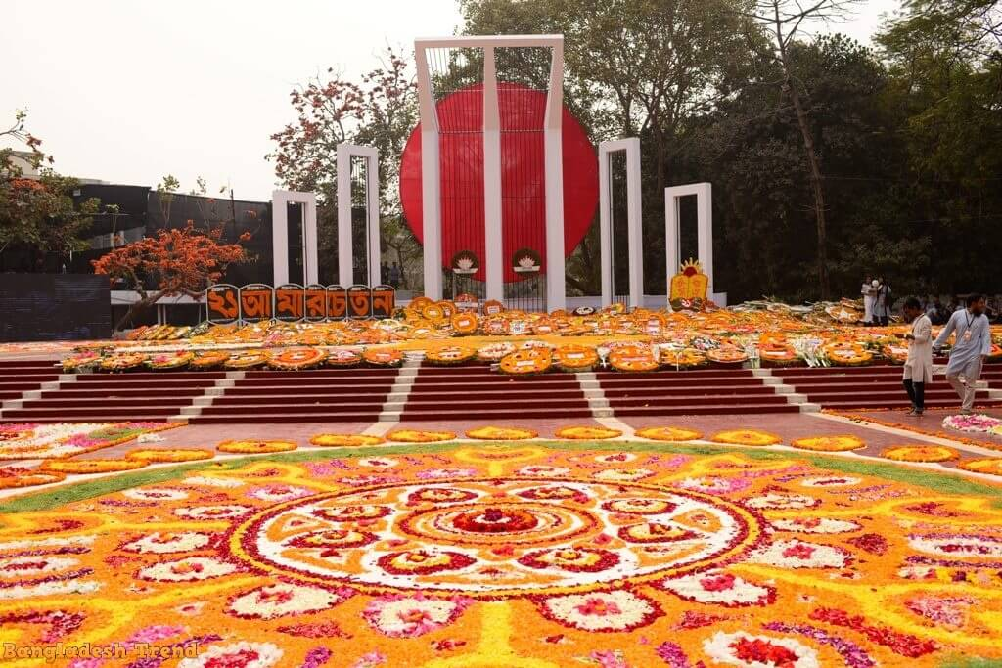
স্বা গ ত ম

Slide 2
শিক্ষক পরিচিতি
মোঃ শাহজাহান আলম খান বিপ্লব
সহকারি শিক্ষক
কাজিয়াটি পালেহা সরঃ প্রাঃ বিদ্যালয় মোহনগঞ্জ,নেত্রকোনা।

Slide 3
শিখনফল
১৫.৩.১- জাতীয় ছুটির দিন গুলোর তারিখ ও ঘটনা বলতে পারবে ।
১৫.৩.২- জাতীয় ছুটির দিনগুলো সর্ম্পকে বলতে পারবে।
১৫.৩.৩- জাতীয় ছুটির দিন গুলোর গুরুত্ব উপলদ্ধি করতে পারবে ও দিবসের নানা আয়োজনে অংশগ্রহণ কারতে পারবে।

Slide 4
পাঠ পরিচিতি
বিষয়ঃ বাংলাদেশ ও বিশ্বপরিচয়।
শ্রেণিঃ তৃতীয় শ্রেণী।
পাঠের শিরোনামঃ আমাদের ইতিহাস ও সংস্কৃতি।
পাঠ্যাংশঃ শহিদ দিবস ও আর্ন্তজাতিক মাতৃভাষা দিবস ।

Slide 5
চল আমরা একটি ভিডিও দেখি

Slide 6
চল আমরা কিছু ছবি দেখি

Slide 9
আজকের পাঠ
শহিদ দিবস ও আর্ন্তজাতিক মাতৃভাষা দিবস ।

Slide 10
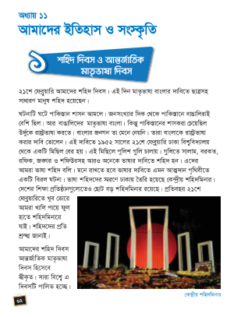
আমরা এখন বই পড়বো
তোমার পাঠ্যবই এর ৬২ পৃষ্ঠা খোল।আমি পড়ি, তোমরা আঙ্গুল দিয়ে মিলিয়ে নাও।

Slide 11
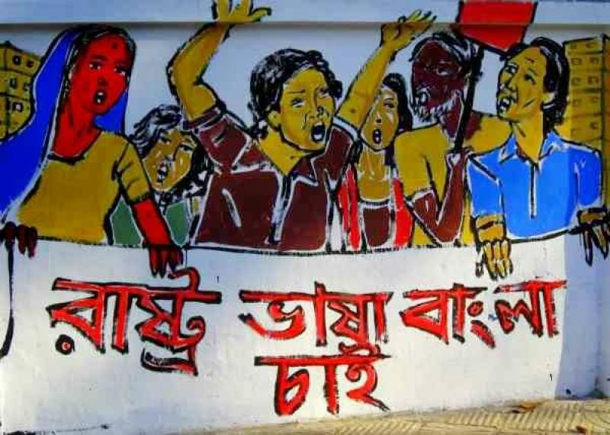
২১ শে ফেব্রুয়ারি আমাদের শহিদ দিবস।এই দিন মাতৃভাষা বাংলার দাবিতে ছাত্রসহ সাধারণ মানুষ শহিদ হয়েছেন।
ঘটনাটি ঘটে পাকিস্তান শাসন আমলে।জনসংখ্যার দিক থেকে পাকিস্তানে বাঙালিরাই বেশি ছিল।আর বাঙালিদের মাতৃভাষা বাংলা।কিন্তু পাকিস্তানের শাসকরা চেয়েছিল উর্দুকে রাষ্ট্রভাষা করতে।বাংলার জনগন তা মেনে নেননি।তারা বাংলাকে রাষ্ট্রভাষা করার দাবি করে।

Slide 12
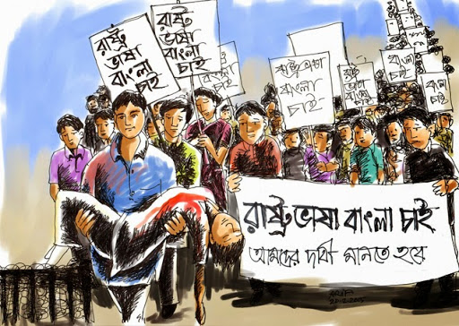
এই দাবিতে১৯৫২ সালের ২১ শে ফেব্রুয়ারি ঢাকা বিশ্ববিদ্যালয় থেকে একটি মিছিল বের হয়।এই মিছিলে পুলিশ গুলি চালায়।

Slide 13
রফিক
বরকত
সালাম
শফিউর
জব্বার
গুলিতে সালাম,বরকত,রফিক,জব্বার ওশফিউরসহ আরও অনেকেভাষার
দাবিতে শহিদ হন।তাঁদের আমরা ভাষা শহিদ বলি।

Slide 14
মনে রাখতে হবে ভাষার দাবিতে এমন আত্মদান পৃথিবীতে একটি বিরল ঘটনা।ভাষা শহিদদের স্মরনে ঢাকায় তৈরি হয়েছে কেন্দ্রীয় শহিদমিনার।দেশের শিক্ষা প্রতিষ্ঠান গুলোতেও ছোট বড় শহিদমিনার রয়েছে।

Slide 15
প্রতিবছর ২১ শে ফেব্রুয়ারিতে খুব ভোরে আমরা খালি পায়ে ফুল হাতে শহিদমিনারে যাই।শহিদদের প্রতি শ্রদ্ধা জানাই।

Slide 16
আমাদের শহিদ দিবস আন্তর্জাতিক মাতৃভাষা দিবস হিসাবে স্বীকৃত। সারা বিশ্বে এই দিবসটি পালিত হচ্ছে।

Slide 17
দলগত কাজ
২১ শে ফেব্রুয়ারি কী দিবস?
কয়েকজন ভাষা শহিদদের নাম লিখ
দল- গোলাপ
১) বাংলাভাষার জন্য কখন আন্দোলন হয়।
২) শহিদ দিবসে খালি পায়ে আমরা কী করি?
দল- বকুল

Slide 18
জোড়ায় কাজ
রাষ্ট্রভাষার দাবিতে বাঙালিরা কেন আন্দোলন করেছেন?

Slide 19
মূল্যায়ন
আমরা মাতৃভাষা নিয়ে গর্বিত কেন?
কেন ভাষা আন্দোলন হয়েছিল?

Slide 20
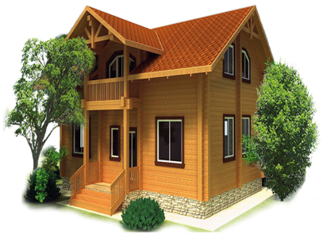
বাড়ির কাজ
একুশে ফেব্রুয়ারি সম্পর্কে ৫ টি বাক্য লিখে আনবে।

Slide 21
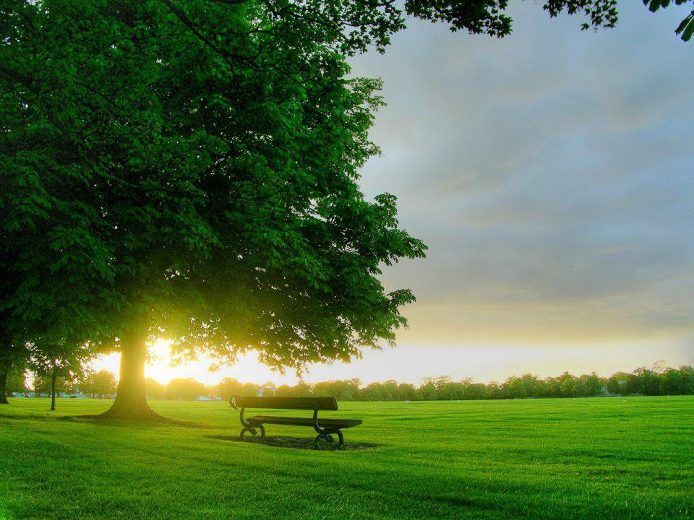
সবাইকে শুভেচ্ছা

